Slide 1








Kelompok V
Fundamental Of Cloud Security
Cloud Computing
Presentasi Teknologi Komputasi Awan Kelompok 5 (lima).
with tips
and tricks

Slide 2
  Kerahasiaan
  Integritas
  Keaslian
  Ketersediaan
  Ketersediaan
  Ancaman
  Kerentanan
  Resiko
  Kontrol keamanan
  Mekanisme Keamanan
  Kebijakan keamanan
Konsep Dasar
Agen Ancaman
  Penyerang Anonim
  Malicious Service Agent
  Penyerang Terpercaya
  Malicious Insider
Topik
Presentasi
Kali
Ini
Ancaman keamanan cloud
  Traffic Eavesdropping
  Malicious Intermediary
  Denial of Service
  Insufficient Authorization
  Virtualization Attack
  Overlapping Trust Boundaries
Tambahan
  Flawrd Implementations
  Security Policy Disparity
  Contracts
  Risk Management

Slide 3
CONFIDENTIALLITY/KERAHASIAAN
INTEGRITY/INTEGRITAS
AUTHENTICITY/KEASLIAN
AVAILABILITY/KETERSEDIAAN
Konsep Dasar
THREATS/ANCAMAN
Konsep Dasar
VULNERABILITY/KERENTANAN
RISK/RISIKO
Keamanan informasi adalah satu kesatuan yang mengusung elemen teknik, teknologi, regulasi, dan kebiasaan yang digunakan untuk melindungi keutuhan dan kemudahan akses data dan dalam sistem komputer.
Security CONTROL/KONTROL KEAMANAN
SECURITY MECHANISM/MEKANISME KEAMANAN
SECURITY POLICIES/KEBIJAKAN KEAMANAN

Slide 4

Confidentality / kerahasiaan
dari sesuatu yang hanya bisa diakses hanya bagi pihak yang berwenang. Dalam lingkungan Cloud, kerahasiaan berfungsi untuk membatasi akses data dalam transit dan penyimpanan

Slide 5
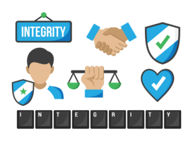
Integrity / Integritas
Ciri yang tidak dapat diakses oleh pihak yang tidak mempunyai wewenang. Hal yang mengkhawatirkan dari integritas data dalam cloud adalah jika customer bisa dijamin data yang ditransmisikan ke layanan cloud sesuai dengan data yang diterima dari ke layanan cloud tersebut.

Slide 6

Authenticity / Keaslian
suatu yang telah disediakan oleh pihak yang berwenang.

Slide 7
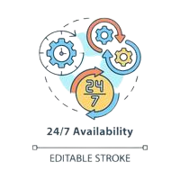
Availability / Ketersediaan
Cirinya adalah bisa diakses dan digunakan dalam waktu tertentu. Dalam lingkungan cloud, ketersediaan layanan cloud bisa menjadi tanggung jawab provider layanan cloud

Slide 8
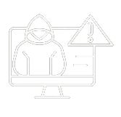
Threats / Ancaman
potensi pelanggaran keamanan yang dapat menyerang pertahanan dalam upaya melanggar privasi atau menyebabkan kerugian

Slide 9

Vunerability
kelemahan yang dapat dieksploitasi karena sistem telah dilindungi karena kontrol keamanan yang kurang memadai.

Slide 10

Risk / Resiko
kemungkinan kerugian atau kerugian yang timbul akibat melakukan suatu aktivitas.

Slide 11
Resiko Dapat Diukur Dengan
Kemungkinan dari ancaman akan mengeksplotiasi kelemahan
Kerugian atas sumber daya yang dikompromikan

Slide 12

Security Control/ Kontrol keamanan
tindakan untuk mencegah atau menangani ancaman atau menghindari resiko. Cara menggunakan keamanan ini biasanya diuraikan dalam kebijakan keamanan.

Slide 13
Security Control/ Kontrol keamanan
tindakan untuk mencegah atau menangani ancaman atau menghindari resiko. Cara menggunakan keamanan ini biasanya diuraikan dalam kebijakan keamanan.

Slide 14
Security Policies/Kebijakan Keamanan
Kebijakan keamanan yang terdiri dari seperangkat aturan dan regulasi. Kebijakan keamanan biasanya menjelaskan bagaimana regulasi dan aturan diemplementasi.

Slide 15
PENYERANG ANONIM
Threat Agent
MALICIOUS SERVICE AGENT
Threat Agent
PENYERANG TERPERCAYA
Threat Agent atau agen ancaman merupakan sebuah entitas yang memiliki kemampuan untuk melaksanakan sebuah serangan. Ancaman Cloud dapat berasal dari internal ataupun eksternal, dari manusia ataupun program perangkat lunak.
MALICIOUS INSIDER

Slide 16
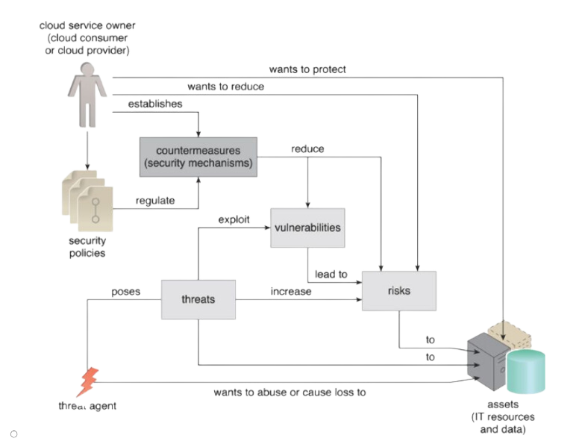
Gambaran

Slide 17
Malicious Service Agent
Malicious Service Agent memiliki kemampuan untuk mengganggu dan mencegat lalu lintas jaringan di dalam Cloud.

Slide 18
Anonymous Attackers (Penyerang Anonim)
Merupakan konsumen atau pengguna layanan cloud yang tidak terpercaya tanpa izin di Cloud. Biasanya ada sebagai program perangkat lunak eksternal yang meluncurkan serangan pada tingkat jaringan melalui jaringan publik.

Slide 19
Trusted Attacker (Penyerang Terpercaya)
Penyerang terpercaya saling berbagi sumber daya IT di lingkungan cloud yang sama dengan konsumen cloud dan berupaya mengeksploitasi kredensial yang sah dengan menargetkan penyedia cloud dan penyewa cloud yang berbagi sumber daya IT dengan mereka.

Slide 20
Malicious Insider
Malicious Insider merupakan ancaman berbentuk orang dalam manusia yang bertindak atas nama atau terkait dengan penyedia cloud.

Slide 21
Cloud Security Threat
TRAFFIC EAVESDROPPING
MVIRTUALIZATION ATTACK
Cloud Security Threat
OVERLAPPING TRUST

Slide 22
Cloud Security Threat
TRAFFIC EAVESDROPPING
VIRTUALIZATION ATTACK
Traffic Eavesdropping atau penyadapan lalu lintas jaringan Cloud terjadi ketika data yang ditransfer ke atau di dalam cloud disadap secara pasif oleh Malicious Service Agent untuk mengumpulkan informasi secara tidak sah. untuk mengganggu dan mencegat lalu lintas jaringan di dalam Cloud.
Serangan virtualisasi mengeksploitasi kerentanan dalam platform visualisasi untuk membahayakan kerahasiaan, integritas, dan atau ketersediaan (availability) suatu Cloud.

Slide 23
Cloud Security Threat
OVERLAPPING TRUST BOUNDARIES
Jika sumber daya IT fisik dalam Cloud digunakan bersama oleh konsumen layanan cloud yang berbeda, konsumen layanan cloud akan memiliki batas kepercayaan tumpang tindih. Konsumen cloud yang memiliki niat jahat dapat menargetkan sumber daya IT yang digunakan bersama untuk membahayakan konsumen cloud atau sumber daya IT lainnya yang memiliki batas kepercayaan yang sama.

Slide 24
Cloud Security Threat
IMPLEMENTATION FLAWS
SECURITY POLICY DISPARITY
Additional Consideration
CONTRACT

Slide 25
Additional Consideration
IMPLEMENTATION FLAWS
SECURITY POLICY DISPARITY
Ketika konsumen cloud menggunakan layanan awan yang publik, konsumen perlu menerima bahwa pendekatan keamanan informasi yang lama tidak serupa dengan penyedia layanan awan. Ketidaksamaan ini perlu dinilai untuk memastikan jika setiap data dipindahkan ke cloud publik dilindungi dengan menyeluruh
Desain, implementasi ataupun konfigurasi dari layanan awan yang di bawah standar dapat memiliki konsekuensi yang tidak diinginkan, bahkan kegagalan.

Slide 26
Cloud Security Threat
CONTRACTS
Konsumen layanan awan perlu memeriksa kontrak dan SLA yang diajukan oleh penyedia layanan untuk memastikan bahwa kebijakan keamanan dan jaminan lainnya memuaskan dalam hal keamanan data. Dalam hal ini perlu disebutkan liabilitas yang ditanggung penyedia layanan dan tingkat ganti rugi yang diminta oleh penyedia layanan. Semakin besar liabilitas yang diminta, semakin kecil resiko bagi konsumen. Selain itu, konsumen yang menerapkan solusi sendiri pada infrastruktur yang disediakan penyedia cloud akan menghasilkan arsitektur teknologi yang terdiri dari artefak yang dimiliki oleh penyedia layanan dan konsumen.

Slide 27

Risk Management
Dalam menilai potensi dan tantangan yang berkaitan dengan layanan awan, konsumen didorong untuk melakukan penilaian risiko formal sebagai bagian dari strategi manajemen risiko.

Slide 28
Risk Assesment
Dalam tahap ini, lingkungan layanan perlu diidentifikasi kerentanan dan kekurangan yang dapat dieksploitasi. Penyedia layanan dapat diminta untuk membuat statistik tentang serangan masa lalu yang dilakukan di layanannya.
Risk Treatment
Kebijakan dan rencana dirancang dengan maksud menangani resiko yang telah diidentifikasi pada tahun penilaian resiko. Mungkin beberapa risiko dapat dihilangkan, dapat dimitigasi, ditangani dengan outsourcing atau bahkan dimasukkan ke dalam asuransi
Risk Management
Risk Control
Pterdiri dari 3 proses langkah, yaitu survei kejadian terkait, peninjauan kejadian tersebut, dan mengidentifikasi kebutuhan sesuai dengan kebijakan. Tergantung pada sifat pemantauan, tahap ini dapat dilakukan atau dibagikan oleh penyedia layanan.
Beberapa tahap mengawasi dan mengendalikan resiko yaitu

Slide 29

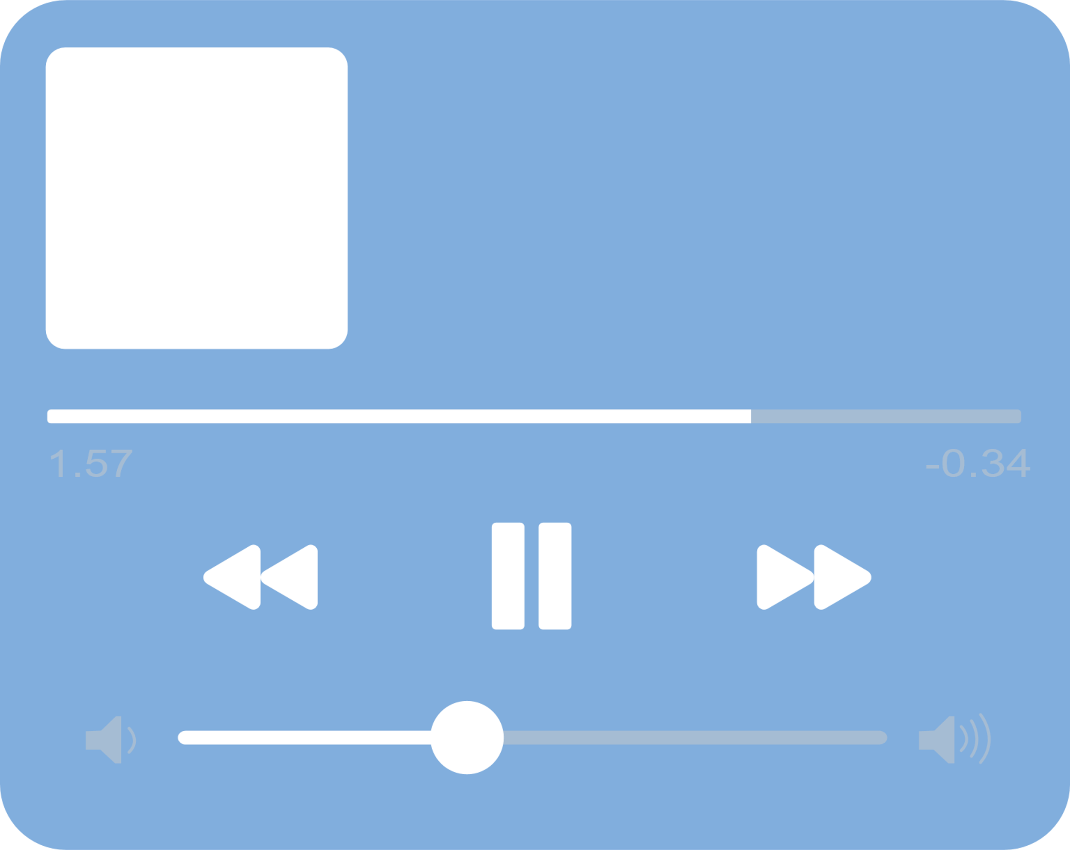

Bunga mawar bunga selasih
Warnanya cerah tiada duanya.
Cukup sekian dan terima kasih
Semoga tidak ada yang bertanya.
Thank You!
Di kulum
Di Kunyah
Assalamualaikum semuanyah

Slide 30

  Awang Fraditya
  Sighra Attariq Sumere Jati
  Marselinus Krisnawan Riandika
  Nur Azka Rahadiansyah
Slide Kontributor

